Slide 1
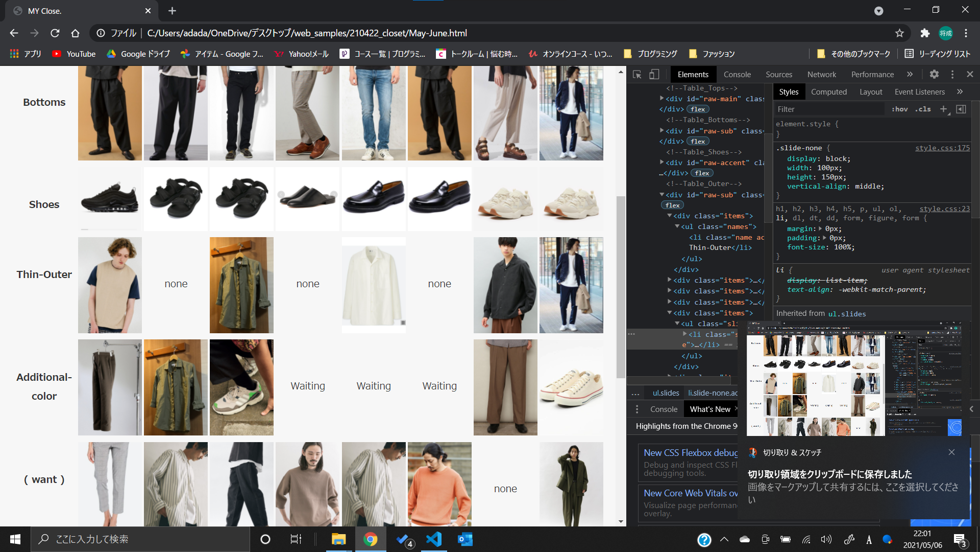
質問①：テキストを縦方向の中心に設置したい
CSSでテキストを縦方向の中心にしたいがvertical-alignが適用されない
※現状HTMLの改行で無理やり中心付近にしている

Slide 2
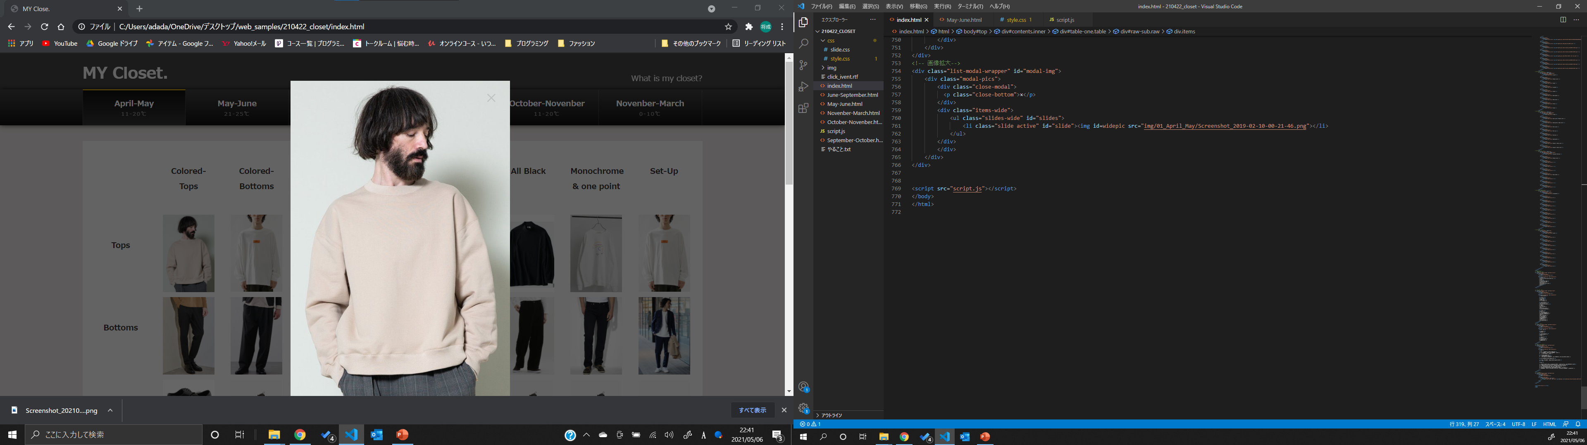
質問②：jQueryを使用して画像拡大機能をつけたい

Slide 3
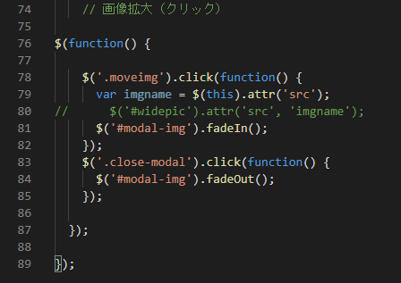
質問②：jQueryを使用して画像拡大機能をつけたい
画像ごとにHTMLを記述することで全画像拡大機能をつけること
もできるが画像のURLを２つ貼り付けが必要のため管理が面倒
→jQueryを使用してクリックした画像のURL取得＆拡大したい
※.attrでクリックした画像のURL取得を試みたがうまく機能しない

